Slide 1


Slide 2
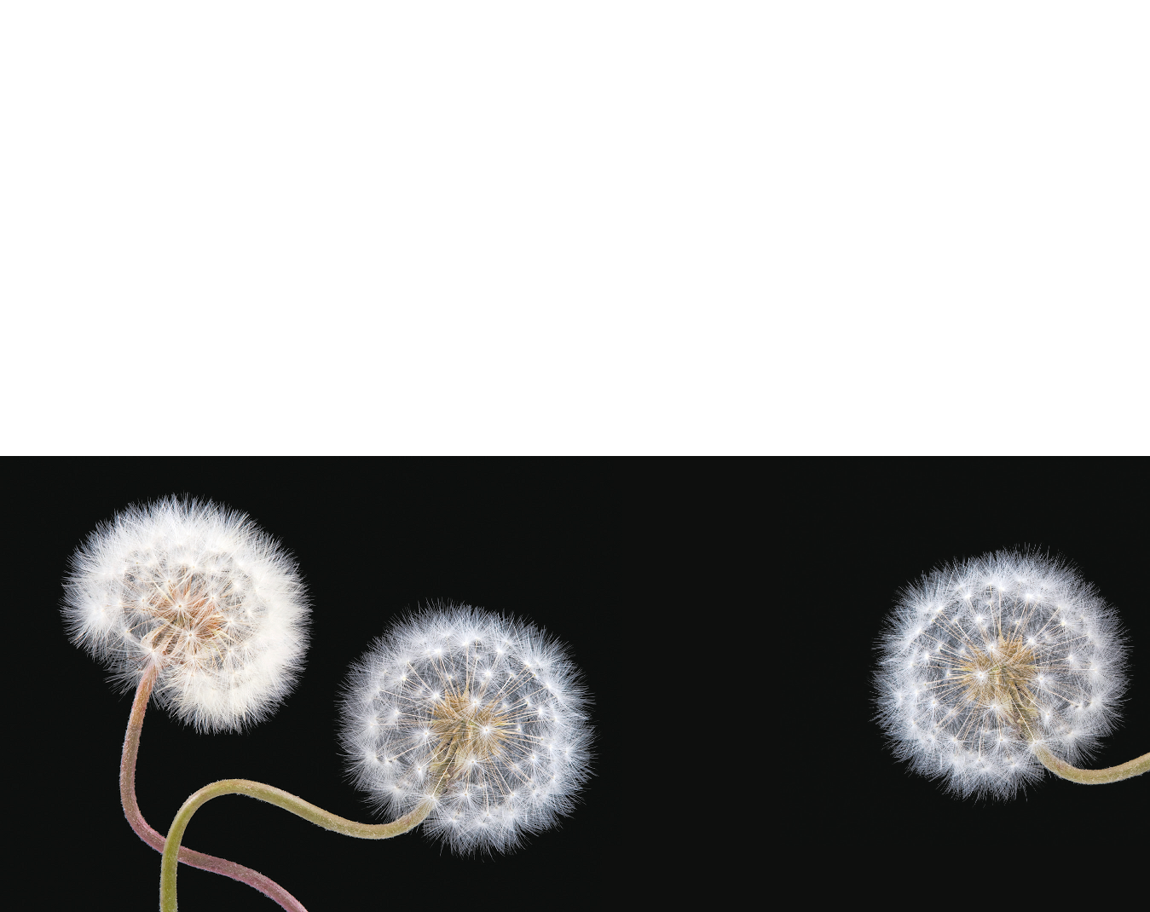
Mensen komen naar de arts
Hoofdstuk 1
Marc Van Nuland, Jo Goedhuys

Slide 3


Inhoudsopgave
Cultuur bepaalt gedrag
Mensen komen naar de arts als hun iets mankeert
Niet alle mensen die een ziekte hebben, zijn ziek
Cultuur en tijdgeest kleuren het gezondheidsgedrag
De perfecte gezondheid
Geneeskunde in evolutie
Mensen komen naar de arts met ‘verwachtingen’
De nulde lijn
Zelden zonder voorkennis
Een unieke ontmoeting

Slide 4
De andere zijde van de stethoscoop
Hoofdstuk 2
Dominique Dewilde

Slide 5

Inhoudsopgave
De start bepaalt het verloop
De start van een ontmoeting
De openingszin geeft de verhouding aan
De aanmeldingsvraag wordt aangepast
Van oriëntatie naar consultreden
  Vele verschillende bedenkingen overspoelen me (Ideas)
  Ik ben er niet gerust in (Concerns)
  Een oplossing voor mijn probleem? (Expectations)
Is alles juist begrepen?
Kinderen in de praktijk
Echtparen in de praktijk
Het zwangerschapsconsult
Ouderen in de praktijk
De basis is gelegd

Slide 6
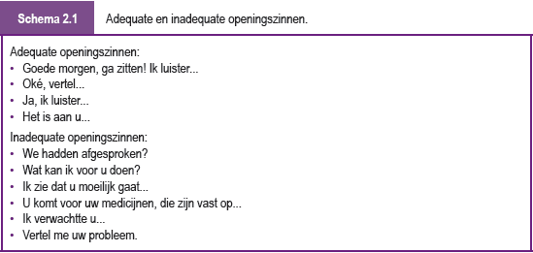

Slide 7
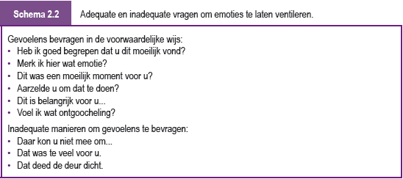

Slide 8
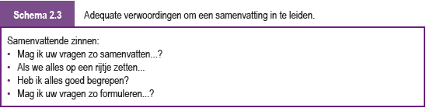

Slide 9
Met de anamnese het spoor voortzetten
Hoofdstuk 3
Jan Craenen

Slide 10
Inhoudsopgave
De patiënt komt met ‘zijn’ verhaal
Diagnostische strategieën
De kwaliteit van de vragen
Vragen om te weten
De chronologische film
De eerste mentale synthese

Slide 11
Praten tegen een lichaam?
Hoofdstuk 4
Sabine Van Baelen

Slide 12
Inhoudsopgave
Van gesprek naar onderzoek
Voor het onderzoek
Tijdens het onderzoek
Na het onderzoek
Praktische toepassingen
Van onderzoek naar gesprek

Slide 13
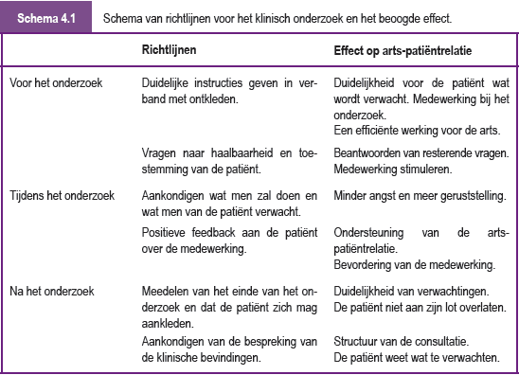

Slide 14
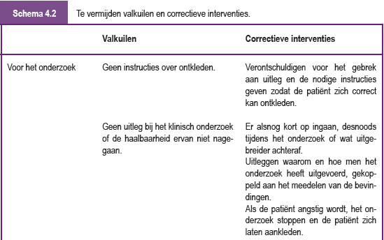

Slide 15
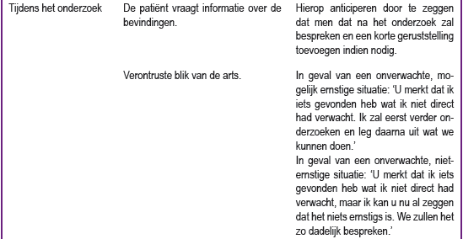

Slide 16
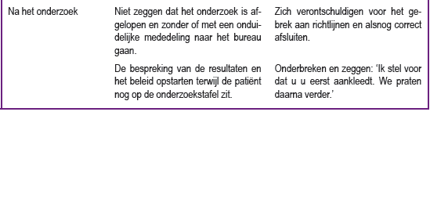

Slide 17
Hoe moet het nu verder met de klacht?
Hoofdstuk 5
Geert Pint

Slide 18
Inhoudsopgave
Van medische bevindingen naar de patiënt
Van onderzoek naar gesprek
De diagnose meedelen
Voorstel van behandeling
Onderhandelen
Onderhandelen is niet steeds evident
Onzekere diagnose en therapie
Afspraken over het verloop
Verwijzing
De patiënt bepaalt of het werkt

Slide 19
Uitleggen is meer dan informeren
Hoofstuk 6
Geert Pint

Slide 20
Inhoudsopgave
Een patiëntenrecht
Voorbereiding
Structuur
De informatiebehoefte van de patiënt
Voorkennis
Beperken tot de essentie
Toetsen of begrijpen
Gebruik van hulpmiddelen

Slide 21
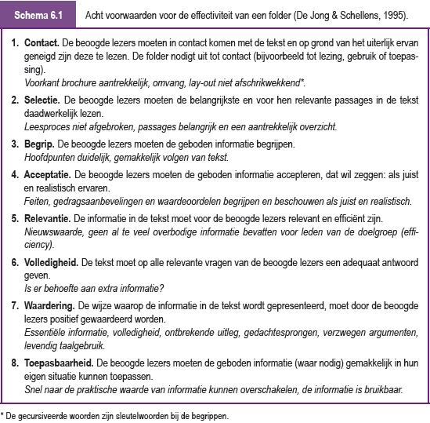

Slide 22
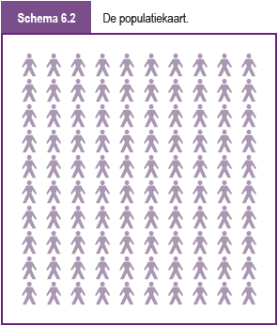

Slide 23
Slecht nieuws goed communiceren
Hoofdstuk 7
Manu Keirse

Slide 24
Inhoudsopgave
Een moeilijke aangelegenheid
Soorten slecht nieuws
Slecht nieuws adequaat communiceren
Het slechte nieuws heeft zich voltrokken
  Eerste stap: meedelen van het slechte nieuws
  Tweede stap: emoties laten ventileren
  Derde stap: nazorg
  Vierde stap: strategie en samenvatten
Reacties op de mededeling van acuut slecht nieuws
Slecht nieuws bij infauste prognose
  Eerste stap: context voorbereiden
  Tweede stap: luisteren
  Derde stap: evalueren en inschatten
Knelpunten bij het informeren over een infauste prognose
De familie vraagt niets te zeggen
Slecht nieuws meedelen aan kinderen
Slecht nieuws aan de telefoon
Wat kan men nog beloven?
Aanbevelingen
Een vaardigheid die men kan leren

Slide 25
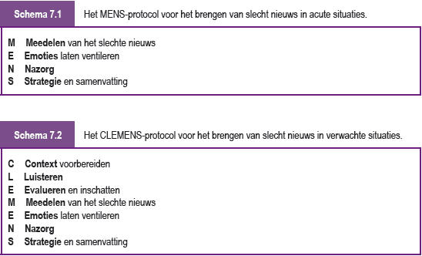

Slide 26
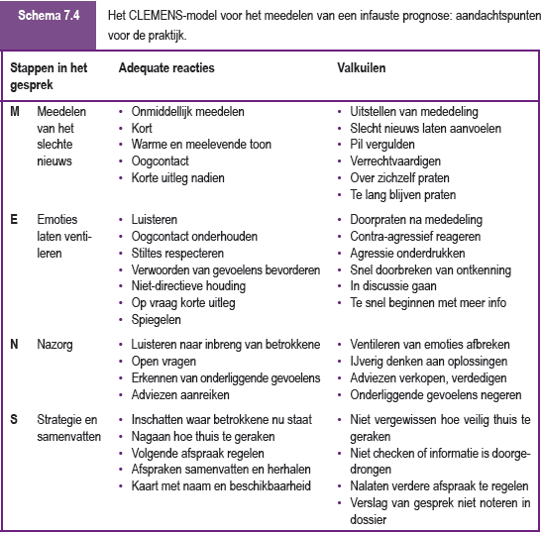

Slide 27
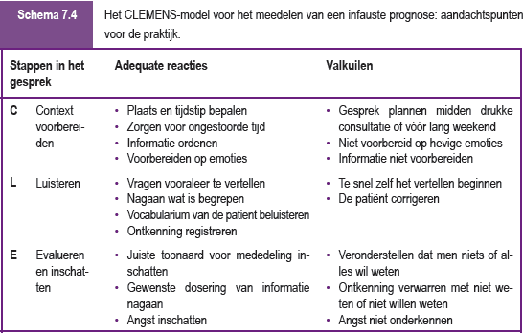

Slide 29
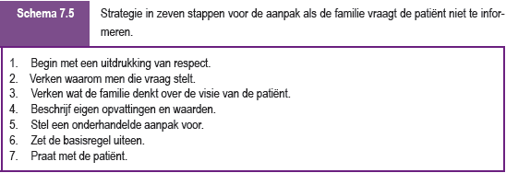
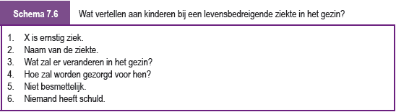

Slide 30
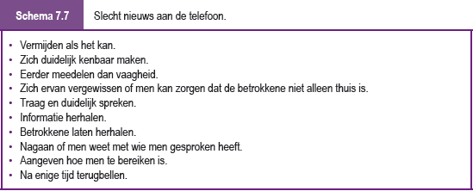
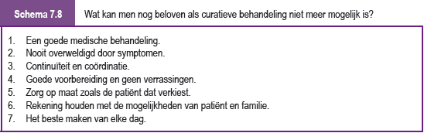

Slide 31
Beëindigen is zinvol afronden
Hoofdstuk 8
Dominique Dewilde

Slide 32
Inhoudsopgave
Het einde afronden
Als het einde niet het einde is
Werkonbekwaamheid en andere administratieve documenten
Telefonische contacten
Met de deurknop in de hand

